Slide 1
YSGOL CAE TOP • WYTHNOS 15
Chwilio a newid cyfeiriad
Ffydd a Gobaith
Tri chyfnod o gydaddoli
Sesiynau A, B ac C
1

Slide 2
YSGOL CAE TOP • WYTHNOS 15
I’r arweinydd
Un sesiwn ar y tro, tua 10–12 munud.
Darllenwch y geiriau ar y sgrin yn naturiol.
Arhoswch wrth y cwestiynau a’r seibiau.
Nid oes angen propiau na Presenter View.
A Y map a’r giât dan glo (sleidiau 4–20)
B Y seren a’r ffordd arall (sleidiau 21–37)
C Dirgelwch y sgarff goch (sleidiau 38–54)
2

Slide 3
YSGOL CAE TOP • WYTHNOS 15
Cyn dechrau
Gosodwch yr wythnos ger yr Ystwyll, ar ôl y Nadolig. Mae A ac C yn straeon ysgol dychmygol. Mae B yn ailadrodd Mathew 2.
Mae’r darnau Beiblaidd mewn geiriad Cymraeg syml, wedi’u haralleirio. Nid dyfyniadau o argraffiad cyhoeddedig ydynt.
Mae siarad a gweddïo’n ddewisol. Nid oes angen rhannu profiad personol. Dilynwch bolisi’r ysgol os bydd plentyn yn rhannu pryder.
3

Slide 4
YSGOL CAE TOP • WYTHNOS 15 • SESIWN A
Y map a’r giât dan glo
Gadewch inni fod yn llonydd am eiliad.
Gallwn wrando, meddwl a rhannu syniadau.
Stori ddychmygol am daith ysgol dan ofal oedolion
4

Slide 5
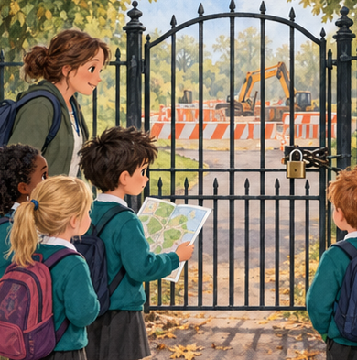
YSGOL CAE TOP • WYTHNOS 15 • SESIWN A
Dim ffordd drwodd
Roedd grŵp ysgol ar daith i weld pwll yn y parc. Roedd yr athrawes gyda nhw.
Dilynodd Iwan y llwybr ar y map.
Ond wrth y giât, stopiodd pawb. Roedd clo arni.
“Dyma’r ffordd ar y map!” meddai.
5
Notes:
Cynnwys craidd ar y sgrin. Wythnos 15, sesiwn A.
Ffynhonnell: Cae_Top_38_Week_Three_Session_Worship_Plan.xlsx, wythnos 15.
Darlun wedi’i gynhyrchu gan AI ar gyfer y stori. Nid llun dogfennol nac unigolyn go iawn ydyw.

Slide 6
YSGOL CAE TOP • WYTHNOS 15 • SESIWN A
Dal gafael yn y cynllun
Roedd Iwan wedi bod yn falch o helpu gyda’r map. Nid oedd eisiau bod yn anghywir.
“Efallai gallwn fynd o amgylch y ffens,” awgrymodd.
“Arhoswn gyda’n gilydd,” meddai’r athrawes. “Mae’r giât ar gau am reswm. Ni fyddwn yn mynd heibio’r rhwystr.”
6
Notes:
Cynnwys craidd ar y sgrin. Wythnos 15, sesiwn A.
Ffynhonnell: Cae_Top_38_Week_Three_Session_Worship_Plan.xlsx, wythnos 15.

Slide 7
YSGOL CAE TOP • WYTHNOS 15 • SESIWN A
Rhywbeth newydd
Sylwodd Mari ar hysbysiad newydd wrth y fynedfa. Roedd gwaith yn digwydd ar y llwybr.
Roedd map Iwan wedi’i argraffu cyn i’r gwaith ddechrau.
“Nid oedd y map yn gwybod am y newid,” meddai Mari.
Roedd angen gwybodaeth fwy diweddar.
7
Notes:
Cynnwys craidd ar y sgrin. Wythnos 15, sesiwn A.
Ffynhonnell: Cae_Top_38_Week_Three_Session_Worship_Plan.xlsx, wythnos 15.

Slide 8
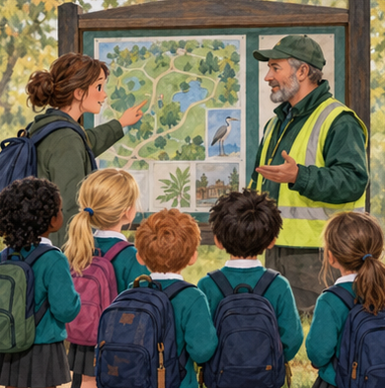
YSGOL CAE TOP • WYTHNOS 15 • SESIWN A
Gwirio cyn symud
Darllenodd yr athrawes hysbysiad y parc a siarad â gweithiwr.
Dangosodd y gweithiwr lwybr arall oedd ar agor.
Gwiriodd yr athrawes ei fod yn addas i’r grŵp cyn penderfynu symud ymlaen.
8
Notes:
Cynnwys craidd ar y sgrin. Wythnos 15, sesiwn A.
Ffynhonnell: Cae_Top_38_Week_Three_Session_Worship_Plan.xlsx, wythnos 15.
Darlun wedi’i gynhyrchu gan AI ar gyfer y stori. Nid llun dogfennol nac unigolyn go iawn ydyw.

Slide 9
YSGOL CAE TOP • WYTHNOS 15 • SESIWN A
Newid gwaith y map
“Felly rydyn ni’n rhoi’r gorau iddi?” gofynnodd Iwan.
“Rydyn ni’n dal am weld y pwll,” atebodd Mari. “Rydyn ni’n newid sut i gyrraedd yno.”
Edrychodd Iwan ar y llwybr newydd. Gallai helpu i sylwi ar y tro nesaf.
9
Notes:
Cynnwys craidd ar y sgrin. Wythnos 15, sesiwn A.
Ffynhonnell: Cae_Top_38_Week_Three_Session_Worship_Plan.xlsx, wythnos 15.

Slide 10

YSGOL CAE TOP • WYTHNOS 15 • SESIWN A
Y pwll o’r diwedd
Cyrhaeddodd y grŵp y pwll drwy’r llwybr agored. Arhosodd pawb gyda’r athrawes mewn lle diogel.
“Pe baem wedi mynnu dilyn yr hen fap, byddem yn dal wrth y giât,” meddai Iwan.
Nawr gallent wylio’r adar.
10
Notes:
Cynnwys craidd ar y sgrin. Wythnos 15, sesiwn A.
Ffynhonnell: Cae_Top_38_Week_Three_Session_Worship_Plan.xlsx, wythnos 15.
Darlun wedi’i gynhyrchu gan AI ar gyfer y stori. Nid llun dogfennol nac unigolyn go iawn ydyw.

Slide 11
YSGOL CAE TOP • WYTHNOS 15 • SESIWN A
Beth newidiodd?
Yr un nod oedd ganddynt: gweld y pwll.
Roedd y llwybr wedi newid.
Pa wybodaeth helpodd yr athrawes i benderfynu?
Gyda phartner, enwch y wybodaeth newydd. Pam roedd hi’n fwy defnyddiol na dyfalu?
11
Notes:
Cynnwys craidd ar y sgrin. Wythnos 15, sesiwn A.
Ffynhonnell: Cae_Top_38_Week_Three_Session_Worship_Plan.xlsx, wythnos 15.

Slide 12
YSGOL CAE TOP • WYTHNOS 15 • SESIWN A
Pan fydd angen gwirio
Gallwn stopio a gofyn cyn parhau. Nid yw map, cynllun nac ateb cyntaf yn gwybod popeth.
Gall newid syniad ddangos ein bod yn dysgu.
Ar daith go iawn, arhoswn gyda’r oedolion sy’n gyfrifol. Nid plant sy’n penderfynu mynd ar lwybr newydd ar eu pennau eu hunain.
12
Notes:
Cynnwys craidd ar y sgrin. Wythnos 15, sesiwn A.
Ffynhonnell: Cae_Top_38_Week_Three_Session_Worship_Plan.xlsx, wythnos 15.

Slide 13
YSGOL CAE TOP • WYTHNOS 15 • SESIWN A
Geiriau o’r Beibl
Mae person deallus yn casglu gwybodaeth. Mae’r doeth yn gwrando ac yn ceisio dysgu.
Diarhebion 18:15
Geiriad Cymraeg syml wedi’i aralleirio
13
Notes:
Cynnwys craidd ar y sgrin. Wythnos 15, sesiwn A.
Ffynhonnell: Cae_Top_38_Week_Three_Session_Worship_Plan.xlsx, wythnos 15.
Cyfeiriad Beiblaidd: Diarhebion 18:15. Aralleiriad Cymraeg gwreiddiol, nid dyfyniad o argraffiad cyhoeddedig.

Slide 14
YSGOL CAE TOP • WYTHNOS 15 • SESIWN A
Y cysylltiad Cristnogol
Mae’r Beibl yn rhoi gwerth ar geisio gwybodaeth. Gall ffydd gynnwys chwilfrydedd a gwrando’n ofalus.
I Gristnogion, gall ceisio doethineb Duw helpu pobl i fod yn barod i ddysgu, yn hytrach na mynnu bod eu hateb cyntaf bob amser yn iawn.
14
Notes:
Cynnwys craidd ar y sgrin. Wythnos 15, sesiwn A.
Ffynhonnell: Cae_Top_38_Week_Three_Session_Worship_Plan.xlsx, wythnos 15.

Slide 15
YSGOL CAE TOP • WYTHNOS 15 • SESIWN A
Amser i feddwl
Beth helpodd y grŵp i gyrraedd y pwll?
Meddyliwch yn dawel. Yna siaradwch â phartner am hanner munud. Gallwch ddewis gwrando.
15
Notes:
Cynnwys craidd ar y sgrin. Wythnos 15, sesiwn A.
Ffynhonnell: Cae_Top_38_Week_Three_Session_Worship_Plan.xlsx, wythnos 15.

Slide 16
YSGOL CAE TOP • WYTHNOS 15 • SESIWN A
Ychydig yn ddyfnach
Beth oedd y gwahaniaeth rhwng rhoi’r gorau i’r daith a newid y llwybr?
Gwrandewch ar ddau neu dri syniad. Gallwn anghytuno’n barchus.
16
Notes:
Cynnwys craidd ar y sgrin. Wythnos 15, sesiwn A.
Ffynhonnell: Cae_Top_38_Week_Three_Session_Worship_Plan.xlsx, wythnos 15.

Slide 17
YSGOL CAE TOP • WYTHNOS 15 • SESIWN A
Munud tawel
Symudwch un bys yn dawel ar gledr eich llaw fel petai’n dilyn llwybr. Gadewch iddo droi i gyfeiriad newydd.
Gallwch gadw eich llygaid ar agor. Arhoswn yn dawel am tua 20 eiliad.
17
Notes:
Cynnwys craidd ar y sgrin. Wythnos 15, sesiwn A.
Ffynhonnell: Cae_Top_38_Week_Three_Session_Worship_Plan.xlsx, wythnos 15.

Slide 18
YSGOL CAE TOP • WYTHNOS 15 • SESIWN A
Un cam heddiw
Pan nad yw rhywbeth yn gwneud synnwyr yn eich gwaith, gofynnwch:
“Pa wybodaeth sydd ar goll?”
neu
“Pwy all fy helpu i wirio hyn?”
18
Notes:
Cynnwys craidd ar y sgrin. Wythnos 15, sesiwn A.
Ffynhonnell: Cae_Top_38_Week_Three_Session_Worship_Plan.xlsx, wythnos 15.

Slide 19
YSGOL CAE TOP • WYTHNOS 15 • SESIWN A
Gweddi
Gallwch weddïo gyda ni, neu fyfyrio’n dawel.
Dduw,
gwna ni’n barod i wrando a dysgu.
Helpa ni i ofyn cwestiynau da
a derbyn arweiniad doeth.
Amen.
19
Notes:
Cynnwys craidd ar y sgrin. Wythnos 15, sesiwn A.
Ffynhonnell: Cae_Top_38_Week_Three_Session_Worship_Plan.xlsx, wythnos 15.

Slide 20
YSGOL CAE TOP • WYTHNOS 15 • SESIWN A
Diwedd sesiwn A
Diolch am wrando a meddwl gyda’n gilydd.
I’r arweinydd: pwyswch Esc i orffen yma.
20

Slide 21
YSGOL CAE TOP • WYTHNOS 15 • SESIWN B
Y seren a’r ffordd arall
Gadewch inni fod yn llonydd am eiliad.
Gallwn wrando, meddwl a rhannu syniadau.
Stori’r Beibl wedi’i hailadrodd: Mathew 2:1–12
21

Slide 22
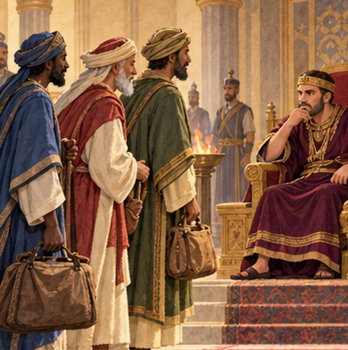
YSGOL CAE TOP • WYTHNOS 15 • SESIWN B
Chwilio am frenin
Ar ôl geni Iesu ym Methlehem, daeth doethion o’r dwyrain i Jerwsalem. Gelwir hwy hefyd yn Magi.
Roeddent wedi gweld seren yn gysylltiedig â brenin newydd yr Iddewon.
Roeddent wedi dod i’w addoli.
22
Notes:
Cynnwys craidd ar y sgrin. Wythnos 15, sesiwn B.
Ffynhonnell: Cae_Top_38_Week_Three_Session_Worship_Plan.xlsx, wythnos 15.
Darlun wedi’i gynhyrchu gan AI ar gyfer y stori. Nid llun dogfennol nac unigolyn go iawn ydyw.
Y doethion: https://www.biblegateway.com/passage/?search=Matthew+2%3A1-12&version=WEB . Nifer y doethion a manylion gweledol yn ddehongliad dychmygol.

Slide 23
YSGOL CAE TOP • WYTHNOS 15 • SESIWN B
Cwestiwn sy’n poeni Herod
“Ble mae’r brenin sydd wedi’i eni?” gofynnodd y doethion.
Pan glywodd y Brenin Herod, roedd yn bryderus.
Galwodd yr archoffeiriaid a’r ysgrifenyddion ynghyd. Gofynnodd ble roedd y Meseia i gael ei eni.
23
Notes:
Cynnwys craidd ar y sgrin. Wythnos 15, sesiwn B.
Ffynhonnell: Cae_Top_38_Week_Three_Session_Worship_Plan.xlsx, wythnos 15.
Y doethion: https://www.biblegateway.com/passage/?search=Matthew+2%3A1-12&version=WEB . Nifer y doethion a manylion gweledol yn ddehongliad dychmygol.

Slide 24
YSGOL CAE TOP • WYTHNOS 15 • SESIWN B
Y cyfeiriad nesaf
“Ym Methlehem,” atebasant, gan gyfeirio at eiriau’r proffwyd.
Siaradodd Herod â’r doethion yn gyfrinachol am bryd yr ymddangosodd y seren.
Dywedodd wrthynt am chwilio’n ofalus ac yna dod yn ôl i ddweud wrtho. Honnodd ei fod ef hefyd eisiau addoli’r plentyn.
24
Notes:
Cynnwys craidd ar y sgrin. Wythnos 15, sesiwn B.
Ffynhonnell: Cae_Top_38_Week_Three_Session_Worship_Plan.xlsx, wythnos 15.
Y doethion: https://www.biblegateway.com/passage/?search=Matthew+2%3A1-12&version=WEB . Nifer y doethion a manylion gweledol yn ddehongliad dychmygol.

Slide 25
YSGOL CAE TOP • WYTHNOS 15 • SESIWN B
Llawenydd ar y ffordd
Aeth y doethion ymlaen. Mae Mathew yn dweud bod y seren yn mynd o’u blaenau nes sefyll uwchben lle’r oedd y plentyn.
Roeddent yn llawen dros ben.
Nid ym mhalas Herod y daeth eu chwilio i ben.
25
Notes:
Cynnwys craidd ar y sgrin. Wythnos 15, sesiwn B.
Ffynhonnell: Cae_Top_38_Week_Three_Session_Worship_Plan.xlsx, wythnos 15.
Y doethion: https://www.biblegateway.com/passage/?search=Matthew+2%3A1-12&version=WEB . Nifer y doethion a manylion gweledol yn ddehongliad dychmygol.

Slide 26
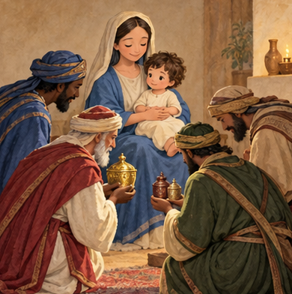
YSGOL CAE TOP • WYTHNOS 15 • SESIWN B
Y plentyn a’r anrhegion
Aethant i mewn i dŷ a gweld y plentyn gyda Mair.
Plygasant i’w addoli. Agorasant eu trysorau a rhoi aur, thus a myrr.
Mae thus a myrr yn resinau persawrus o goed. Roedd y rhoddion yn werthfawr.
26
Notes:
Cynnwys craidd ar y sgrin. Wythnos 15, sesiwn B.
Ffynhonnell: Cae_Top_38_Week_Three_Session_Worship_Plan.xlsx, wythnos 15.
Darlun wedi’i gynhyrchu gan AI ar gyfer y stori. Nid llun dogfennol nac unigolyn go iawn ydyw.
Y doethion: https://www.biblegateway.com/passage/?search=Matthew+2%3A1-12&version=WEB . Nifer y doethion a manylion gweledol yn ddehongliad dychmygol.

Slide 27
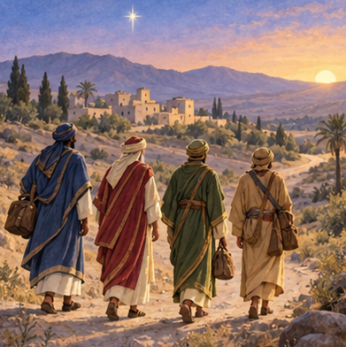
YSGOL CAE TOP • WYTHNOS 15 • SESIWN B
Rhybudd mewn breuddwyd
Yna cawsant rybudd mewn breuddwyd i beidio â dychwelyd at Herod.
Roedd rhaid gwneud penderfyniad newydd. Ni fyddent yn rhoi gwybodaeth iddo am y plentyn.
Dychwelasant i’w gwlad drwy ffordd arall.
27
Notes:
Cynnwys craidd ar y sgrin. Wythnos 15, sesiwn B.
Ffynhonnell: Cae_Top_38_Week_Three_Session_Worship_Plan.xlsx, wythnos 15.
Darlun wedi’i gynhyrchu gan AI ar gyfer y stori. Nid llun dogfennol nac unigolyn go iawn ydyw.
Y doethion: https://www.biblegateway.com/passage/?search=Matthew+2%3A1-12&version=WEB . Nifer y doethion a manylion gweledol yn ddehongliad dychmygol.

Slide 28
YSGOL CAE TOP • WYTHNOS 15 • SESIWN B
Yr hyn rydyn ni’n ei wybod
Mae Mathew yn enwi tri math o rodd. Nid yw’n dweud faint o ddoethion oedd yno.
Mae’n dweud iddynt fynd i dŷ. Nid yw’n dweud iddynt gyrraedd ar noson y geni.
Darlun dychmygol yw ein llun. Nid yw nifer y bobl ynddo’n ffaith ychwanegol o’r Beibl.
28
Notes:
Cynnwys craidd ar y sgrin. Wythnos 15, sesiwn B.
Ffynhonnell: Cae_Top_38_Week_Three_Session_Worship_Plan.xlsx, wythnos 15.
Y doethion: https://www.biblegateway.com/passage/?search=Matthew+2%3A1-12&version=WEB . Nifer y doethion a manylion gweledol yn ddehongliad dychmygol.

Slide 29
YSGOL CAE TOP • WYTHNOS 15 • SESIWN B
Dewis wrth ddychwelyd
Pam nad aeth y doethion yn ôl at Herod?
Gwrandewch ar ddau ateb.
Roeddent wedi dod i addoli Iesu. Ar y ffordd adref, roedd angen gwrando ar y rhybudd hefyd. Nid dilyn yr un cynllun beth bynnag oedd y dewis doeth.
29
Notes:
Cynnwys craidd ar y sgrin. Wythnos 15, sesiwn B.
Ffynhonnell: Cae_Top_38_Week_Three_Session_Worship_Plan.xlsx, wythnos 15.
Y doethion: https://www.biblegateway.com/passage/?search=Matthew+2%3A1-12&version=WEB . Nifer y doethion a manylion gweledol yn ddehongliad dychmygol.

Slide 30
YSGOL CAE TOP • WYTHNOS 15 • SESIWN B
Geiriau o’r Beibl
Cawsant rybudd mewn breuddwyd i beidio â mynd yn ôl at Herod. Felly dychwelasant i’w gwlad drwy ffordd arall.
Mathew 2:12
Geiriad Cymraeg syml wedi’i aralleirio
30
Notes:
Cynnwys craidd ar y sgrin. Wythnos 15, sesiwn B.
Ffynhonnell: Cae_Top_38_Week_Three_Session_Worship_Plan.xlsx, wythnos 15.
Cyfeiriad Beiblaidd: Mathew 2:12. Aralleiriad Cymraeg gwreiddiol, nid dyfyniad o argraffiad cyhoeddedig.
Y doethion: https://www.biblegateway.com/passage/?search=Matthew+2%3A1-12&version=WEB . Nifer y doethion a manylion gweledol yn ddehongliad dychmygol.

Slide 31
YSGOL CAE TOP • WYTHNOS 15 • SESIWN B
Y cysylltiad Cristnogol
Yn yr Ystwyll, mae Cristnogion yn cofio’r doethion yn cydnabod ac yn addoli Iesu. Mae’r stori’n dangos pobl o bell yn dod ato.
Mae eu taith yn cynnwys chwilio a gwrando. Mae’r rhybudd yn eu harwain i newid eu ffordd adref. Gall doethineb olygu newid cynllun.
31
Notes:
Cynnwys craidd ar y sgrin. Wythnos 15, sesiwn B.
Ffynhonnell: Cae_Top_38_Week_Three_Session_Worship_Plan.xlsx, wythnos 15.
Y doethion: https://www.biblegateway.com/passage/?search=Matthew+2%3A1-12&version=WEB . Nifer y doethion a manylion gweledol yn ddehongliad dychmygol.

Slide 32
YSGOL CAE TOP • WYTHNOS 15 • SESIWN B
Amser i feddwl
Pa roddion ddaeth y doethion â nhw?
Meddyliwch yn dawel. Yna siaradwch â phartner am hanner munud. Gallwch ddewis gwrando.
32
Notes:
Cynnwys craidd ar y sgrin. Wythnos 15, sesiwn B.
Ffynhonnell: Cae_Top_38_Week_Three_Session_Worship_Plan.xlsx, wythnos 15.
Y doethion: https://www.biblegateway.com/passage/?search=Matthew+2%3A1-12&version=WEB . Nifer y doethion a manylion gweledol yn ddehongliad dychmygol.

Slide 33
YSGOL CAE TOP • WYTHNOS 15 • SESIWN B
Ychydig yn ddyfnach
Beth oedd yn bwysicach ar y diwedd: cadw’r cynllun gwreiddiol neu wrando ar y rhybudd? Pam?
Gwrandewch ar ddau neu dri syniad. Gallwn anghytuno’n barchus.
33
Notes:
Cynnwys craidd ar y sgrin. Wythnos 15, sesiwn B.
Ffynhonnell: Cae_Top_38_Week_Three_Session_Worship_Plan.xlsx, wythnos 15.
Y doethion: https://www.biblegateway.com/passage/?search=Matthew+2%3A1-12&version=WEB . Nifer y doethion a manylion gweledol yn ddehongliad dychmygol.

Slide 34
YSGOL CAE TOP • WYTHNOS 15 • SESIWN B
Munud tawel
Dychmygwch seren mewn awyr dawel. Daliwch un cwestiwn yr hoffech ei ddeall yn well, heb orfod ei ddweud ar goedd.
Gallwch gadw eich llygaid ar agor. Arhoswn yn dawel am tua 20 eiliad.
34
Notes:
Cynnwys craidd ar y sgrin. Wythnos 15, sesiwn B.
Ffynhonnell: Cae_Top_38_Week_Three_Session_Worship_Plan.xlsx, wythnos 15.
Y doethion: https://www.biblegateway.com/passage/?search=Matthew+2%3A1-12&version=WEB . Nifer y doethion a manylion gweledol yn ddehongliad dychmygol.

Slide 35
YSGOL CAE TOP • WYTHNOS 15 • SESIWN B
Un cam heddiw
Pan fydd angen arweiniad arnoch, meddyliwch pwy sy’n gallu rhoi help doeth a diogel.
Gallwch ofyn i oedolyn dibynadwy esbonio’r rheswm dros ei gyngor.
35
Notes:
Cynnwys craidd ar y sgrin. Wythnos 15, sesiwn B.
Ffynhonnell: Cae_Top_38_Week_Three_Session_Worship_Plan.xlsx, wythnos 15.
Y doethion: https://www.biblegateway.com/passage/?search=Matthew+2%3A1-12&version=WEB . Nifer y doethion a manylion gweledol yn ddehongliad dychmygol.

Slide 36
YSGOL CAE TOP • WYTHNOS 15 • SESIWN B
Gweddi
Gallwch weddïo gyda ni, neu fyfyrio’n dawel.
Dduw,
arwain ein chwilio.
Helpa ni i adnabod cyngor doeth
a newid cyfeiriad pan fydd angen.
Amen.
36
Notes:
Cynnwys craidd ar y sgrin. Wythnos 15, sesiwn B.
Ffynhonnell: Cae_Top_38_Week_Three_Session_Worship_Plan.xlsx, wythnos 15.
Y doethion: https://www.biblegateway.com/passage/?search=Matthew+2%3A1-12&version=WEB . Nifer y doethion a manylion gweledol yn ddehongliad dychmygol.

Slide 37
YSGOL CAE TOP • WYTHNOS 15 • SESIWN B
Diwedd sesiwn B
Diolch am wrando a meddwl gyda’n gilydd.
I’r arweinydd: pwyswch Esc i orffen yma.
37

Slide 38
YSGOL CAE TOP • WYTHNOS 15 • SESIWN C
Dirgelwch y sgarff goch
Gadewch inni fod yn llonydd am eiliad.
Gallwn wrando, meddwl a rhannu syniadau.
Stori ysgol ddychmygol am dystiolaeth a barn deg
38

Slide 39
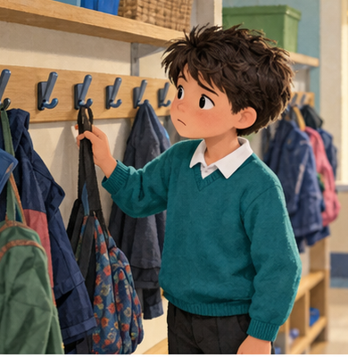
YSGOL CAE TOP • WYTHNOS 15 • SESIWN C
Sgarff ar goll
Aeth Rhys at ei fachyn ar ôl amser chwarae.
Roedd ei sgarff goch ar goll.
Yna gwelodd Elen â sgarff goch yn ei llaw.
“Dyna fy sgarff i!” meddai.
Ond beth oedd Rhys yn ei wybod?
39
Notes:
Cynnwys craidd ar y sgrin. Wythnos 15, sesiwn C.
Ffynhonnell: Cae_Top_38_Week_Three_Session_Worship_Plan.xlsx, wythnos 15.
Darlun wedi’i gynhyrchu gan AI ar gyfer y stori. Nid llun dogfennol nac unigolyn go iawn ydyw.

Slide 40
YSGOL CAE TOP • WYTHNOS 15 • SESIWN C
Y syniad cyntaf
“Fe gymeraist ti hi,” meddai Rhys.
“Na wnes i,” atebodd Elen. “Fy sgarff i yw hon.”
Dywedodd plentyn arall, “Rhaid mai sgarff Rhys ydy hi. Mae’r lliw yr un fath.”
Roedd y llais yn sicr. Nid oedd tystiolaeth newydd ganddo.
40
Notes:
Cynnwys craidd ar y sgrin. Wythnos 15, sesiwn C.
Ffynhonnell: Cae_Top_38_Week_Three_Session_Worship_Plan.xlsx, wythnos 15.

Slide 41
YSGOL CAE TOP • WYTHNOS 15 • SESIWN C
Beth sy’n ffaith?
Mae sgarff Rhys ar goll.
Mae sgarff goch gan Elen.
A yw hynny’n profi bod Elen wedi cymryd un Rhys?
Meddyliwch yn dawel, yna rhannwch syniad â phartner. Beth arall allai fod yn wir?
41
Notes:
Cynnwys craidd ar y sgrin. Wythnos 15, sesiwn C.
Ffynhonnell: Cae_Top_38_Week_Three_Session_Worship_Plan.xlsx, wythnos 15.

Slide 42
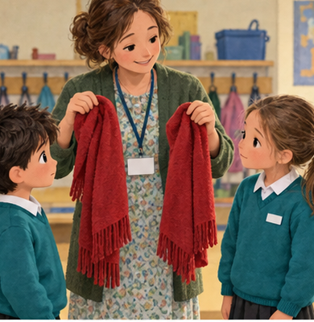
YSGOL CAE TOP • WYTHNOS 15 • SESIWN C
Help i wirio
Gofynnodd Rhys ac Elen i’r athrawes helpu.
Gyda chaniatâd Elen, edrychodd ar label ei sgarff. Roedd enw Elen arno.
Yna edrychodd yr athrawes yn y bocs eiddo coll. Roedd sgarff goch arall yno. Roedd enw Rhys ar honno.
42
Notes:
Cynnwys craidd ar y sgrin. Wythnos 15, sesiwn C.
Ffynhonnell: Cae_Top_38_Week_Three_Session_Worship_Plan.xlsx, wythnos 15.
Darlun wedi’i gynhyrchu gan AI ar gyfer y stori. Nid llun dogfennol nac unigolyn go iawn ydyw.

Slide 43
YSGOL CAE TOP • WYTHNOS 15 • SESIWN C
Y darn oedd ar goll
Roedd oedolyn wedi gweld sgarff Rhys ar y llawr a’i rhoi yn y bocs i’w chadw’n ddiogel.
Roedd y ddwy sgarff yn debyg iawn.
Nawr roedd gan Rhys fwy o wybodaeth. Nid oedd ei gasgliad cyntaf yn iawn.
43
Notes:
Cynnwys craidd ar y sgrin. Wythnos 15, sesiwn C.
Ffynhonnell: Cae_Top_38_Week_Three_Session_Worship_Plan.xlsx, wythnos 15.

Slide 44
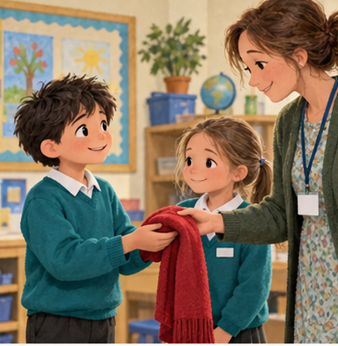
YSGOL CAE TOP • WYTHNOS 15 • SESIWN C
Newid a thrwsio
“Mae’n ddrwg gen i,” meddai Rhys wrth Elen. “Fe wnes i dy gyhuddo cyn gwybod.”
Dywedodd wrth y plentyn arall hefyd fod ei sgarff yn y bocs.
Newidiodd ei farn, a chywirodd yr hyn roedd wedi’i ddweud.
44
Notes:
Cynnwys craidd ar y sgrin. Wythnos 15, sesiwn C.
Ffynhonnell: Cae_Top_38_Week_Three_Session_Worship_Plan.xlsx, wythnos 15.
Darlun wedi’i gynhyrchu gan AI ar gyfer y stori. Nid llun dogfennol nac unigolyn go iawn ydyw.

Slide 45
YSGOL CAE TOP • WYTHNOS 15 • SESIWN C
Rheswm da dros newid
Pa reswm sy’n helpu inni newid ein meddwl yn ddoeth?
Mae rhywun yn siarad yn uwch.
Mae gwybodaeth newydd y gellir ei gwirio.
Rydyn ni’n ofni edrych yn anghywir.
Dewiswch reswm a dywedwch pam.
45
Notes:
Cynnwys craidd ar y sgrin. Wythnos 15, sesiwn C.
Ffynhonnell: Cae_Top_38_Week_Three_Session_Worship_Plan.xlsx, wythnos 15.

Slide 46
YSGOL CAE TOP • WYTHNOS 15 • SESIWN C
Brawddeg i’w hymarfer
“Roeddwn i’n meddwl mai sgarff Rhys oedd hi.
Nawr rwy’n meddwl mai sgarff Elen ydy hi, oherwydd ei henw hi sydd ar y label.”
Rhowch gynnig ar y frawddeg gyda phartner.
Os oes rhywbeth ar goll go iawn, gofynnwch i oedolyn helpu. Peidiwch â chwilio ym mag rhywun arall.
46
Notes:
Cynnwys craidd ar y sgrin. Wythnos 15, sesiwn C.
Ffynhonnell: Cae_Top_38_Week_Three_Session_Worship_Plan.xlsx, wythnos 15.

Slide 47
YSGOL CAE TOP • WYTHNOS 15 • SESIWN C
Geiriau o’r Beibl
Os oes angen doethineb ar unrhyw un ohonoch, gofynnwch i Dduw. Mae’n rhoi’n hael i bawb heb eu beio am ofyn.
Iago 1:5
Geiriad Cymraeg syml wedi’i aralleirio
47
Notes:
Cynnwys craidd ar y sgrin. Wythnos 15, sesiwn C.
Ffynhonnell: Cae_Top_38_Week_Three_Session_Worship_Plan.xlsx, wythnos 15.
Cyfeiriad Beiblaidd: Iago 1:5. Aralleiriad Cymraeg gwreiddiol, nid dyfyniad o argraffiad cyhoeddedig.

Slide 48
YSGOL CAE TOP • WYTHNOS 15 • SESIWN C
Y cysylltiad Cristnogol
Mae Iago’n annog Cristnogion i ofyn am ddoethineb. Gall cydnabod nad ydym yn gwybod popeth fod yn ddechrau da.
Gall gweddi fynd gyda gwrando, gwirio a derbyn ein bod wedi camgymryd. Pan fydd ein geiriau wedi brifo rhywun, mae angen eu cywiro hefyd.
48
Notes:
Cynnwys craidd ar y sgrin. Wythnos 15, sesiwn C.
Ffynhonnell: Cae_Top_38_Week_Three_Session_Worship_Plan.xlsx, wythnos 15.

Slide 49
YSGOL CAE TOP • WYTHNOS 15 • SESIWN C
Amser i feddwl
Pa wybodaeth helpodd Rhys i newid ei feddwl?
Meddyliwch yn dawel. Yna siaradwch â phartner am hanner munud. Gallwch ddewis gwrando.
49
Notes:
Cynnwys craidd ar y sgrin. Wythnos 15, sesiwn C.
Ffynhonnell: Cae_Top_38_Week_Three_Session_Worship_Plan.xlsx, wythnos 15.

Slide 50
YSGOL CAE TOP • WYTHNOS 15 • SESIWN C
Ychydig yn ddyfnach
Pam nad yw llais sicr neu uchel yn ddigon i brofi bod rhywbeth yn wir?
Gwrandewch ar ddau neu dri syniad. Gallwn anghytuno’n barchus.
50
Notes:
Cynnwys craidd ar y sgrin. Wythnos 15, sesiwn C.
Ffynhonnell: Cae_Top_38_Week_Three_Session_Worship_Plan.xlsx, wythnos 15.

Slide 51
YSGOL CAE TOP • WYTHNOS 15 • SESIWN C
Munud tawel
Gadewch i’ch dwylo orffwys. Does dim rhaid i’r ateb cyntaf fod yn ateb olaf. Gallwn ddysgu rhywbeth newydd.
Gallwch gadw eich llygaid ar agor. Arhoswn yn dawel am tua 20 eiliad.
51
Notes:
Cynnwys craidd ar y sgrin. Wythnos 15, sesiwn C.
Ffynhonnell: Cae_Top_38_Week_Three_Session_Worship_Plan.xlsx, wythnos 15.

Slide 52
YSGOL CAE TOP • WYTHNOS 15 • SESIWN C
Un cam heddiw
Mewn sgwrs ddysgu heddiw, rhowch gynnig ar:
“Roeddwn i’n meddwl…
Nawr rwy’n meddwl…
oherwydd…”
Rhowch le i rywun arall newid ei farn hefyd.
52
Notes:
Cynnwys craidd ar y sgrin. Wythnos 15, sesiwn C.
Ffynhonnell: Cae_Top_38_Week_Three_Session_Worship_Plan.xlsx, wythnos 15.

Slide 53
YSGOL CAE TOP • WYTHNOS 15 • SESIWN C
Gweddi
Gallwch weddïo gyda ni, neu fyfyrio’n dawel.
Dduw,
rho ddoethineb inni wrth ddysgu.
Helpa ni i newid barn yn onest
a chywiro geiriau sydd wedi brifo.
Amen.
53
Notes:
Cynnwys craidd ar y sgrin. Wythnos 15, sesiwn C.
Ffynhonnell: Cae_Top_38_Week_Three_Session_Worship_Plan.xlsx, wythnos 15.

Slide 54
YSGOL CAE TOP • WYTHNOS 15 • SESIWN C
Diwedd sesiwn C
Diolch am wrando a meddwl gyda’n gilydd.
I’r arweinydd: pwyswch Esc i orffen yma.
54

